Slide 1
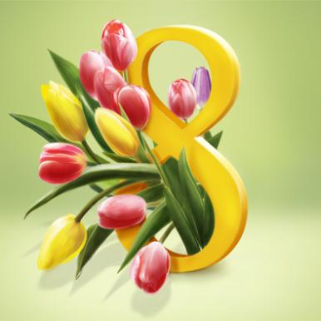
8 МАРТА
Международный
женский день

Slide 3
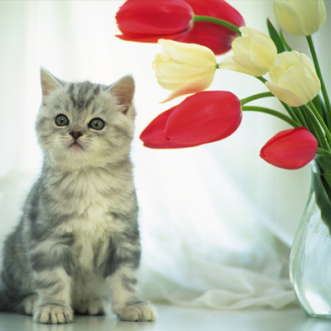

Slide 4
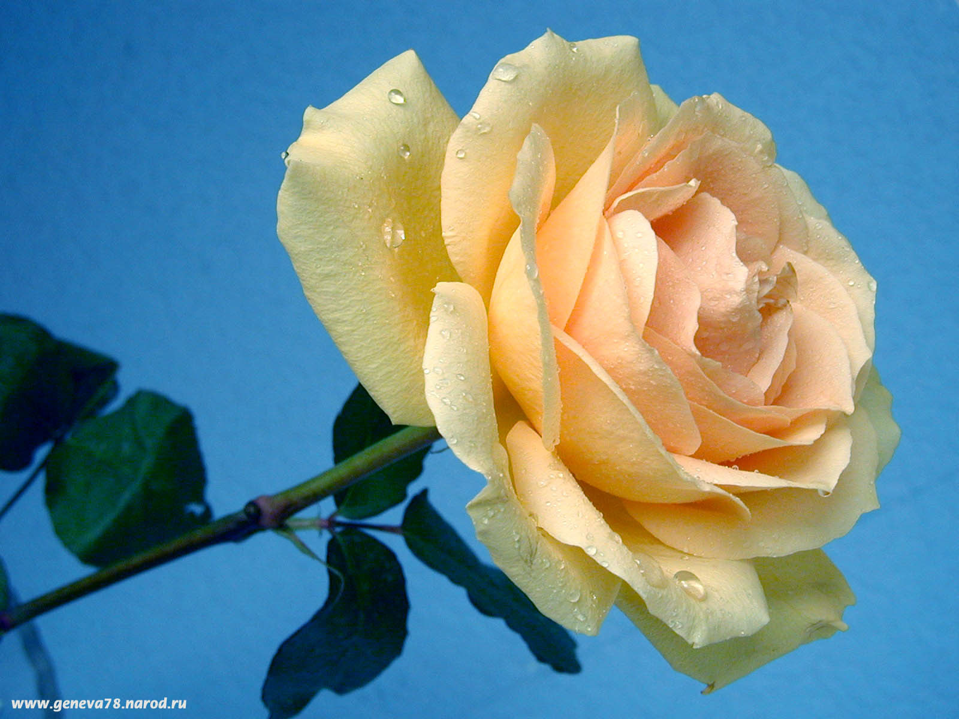

Slide 5
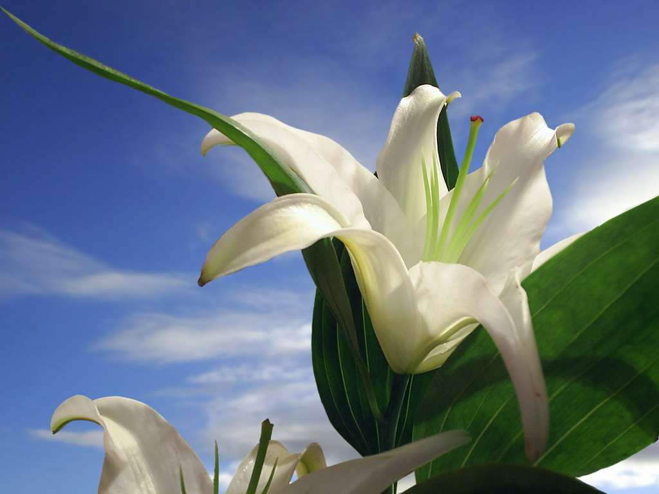
Цветы и женщины! Так было
Всегда на солнечной земле.
От женщин все: любовь и сила,
Тепло и жизнь, и свет во мгле.
Так пусть ваш праздник славным будет.
И в этот день, как и всегда,
Вас ценят, холят, нежно любят
И радость будет молода!

Slide 6
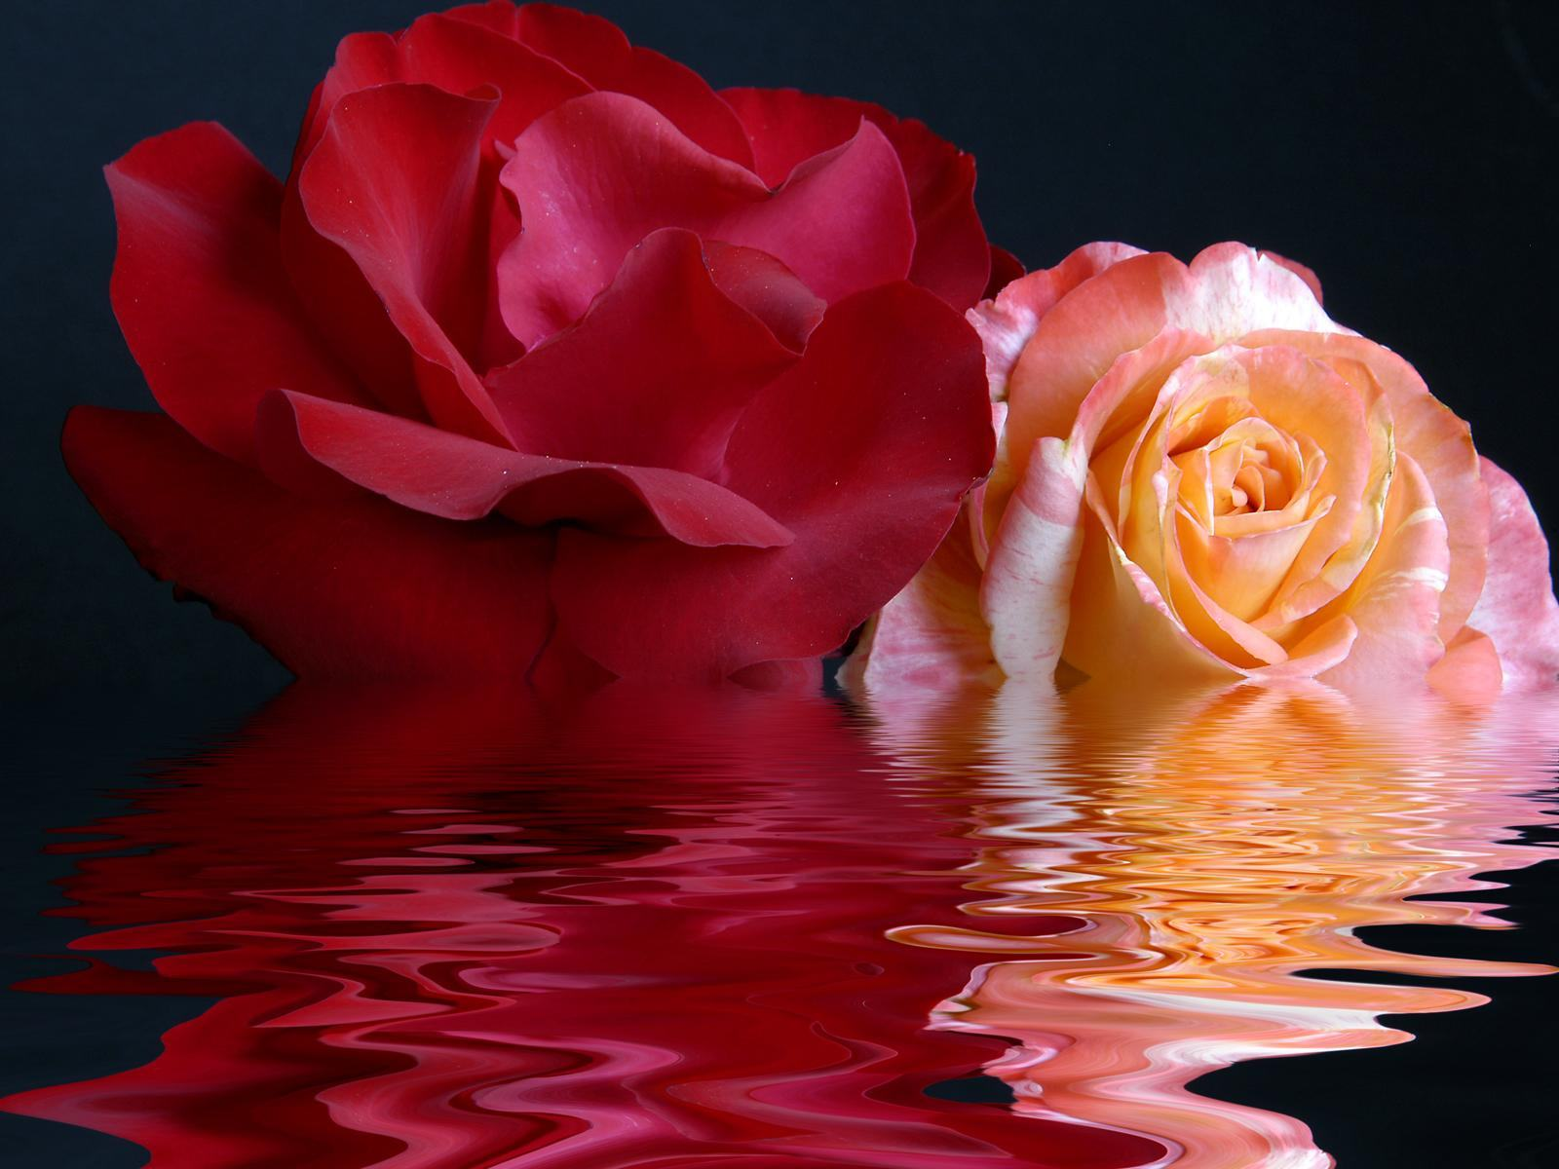

Slide 7


Slide 8
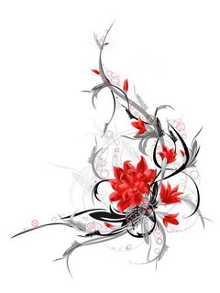
С небес полночных падает звезда,
И птицы улетают в край далекий,
Но с вами остается навсегда
Свет женщины, прекрасный и высокий.
От сердца к сердцу, от мечты к мечте
Свет женщины проложит путь незримый,
Открытый только вечной Доброте,
И Правде, и Любви неповторимый …
Воистину бессмертные слова:
Без этого пленительного света
Не кружится от счастья голова,
Не будет ни героя, ни поэта.
Сверкают росы, тают облака,
Приходит новый день обыкновенно,
И светиться Вселенная, пока
Свет женщины расплескан по Вселенной!

Slide 9
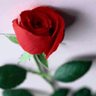

Slide 10
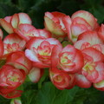

Slide 11
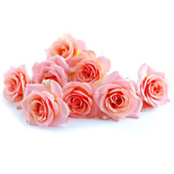

Slide 12
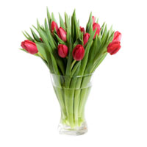

Slide 13
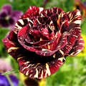

Slide 14



Slide 16
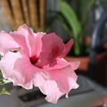

Slide 17
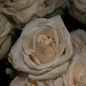

Slide 18
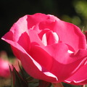

Slide 19
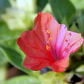

Slide 20
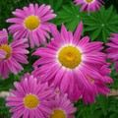

Slide 21
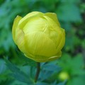

Slide 22


Slide 23


Slide 24


Slide 26
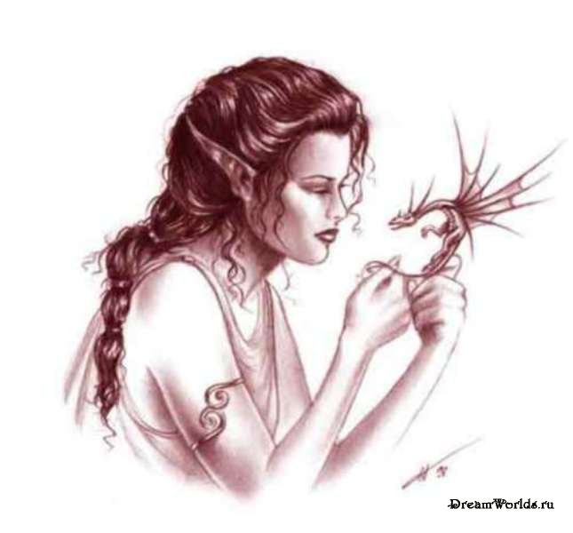

Slide 27

Дарите женщинам цветы.
На день рожденья иль весною,
По одному или копною –
Дарите женщинам цветы.
Благоуханные цветы
Угодны поводу любому.
В дом приходя, идя из дома,
Воздайте чувству красоты.
И нужно так вложить значенье,
Чтоб нежное сердцебиенье
Передавало им черты.
Средь бесконечной суеты
Я призываю вновь: «Мужчины!
Забыв себя, не забывайте,
Дарите женщинам цветы!»

Slide 28
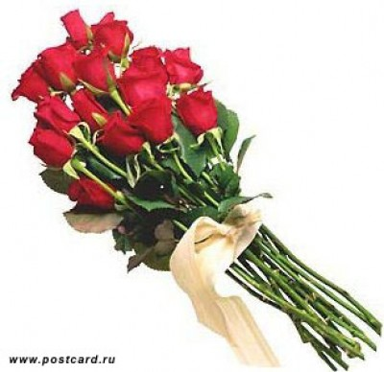

Slide 29


